Slide 1

NORMAS GENERALES DE SEGURIDAD PARA LOS VISITANTES
Para Movitrans su seguridad y la nuestra son muy importantes, por esta razón le invitamos a tener en cuenta:
Este documento solo puede ser firmado por la persona visitada.
No se permite el ingreso a las instalaciones diferentes de su área de visita.
Porte en todo momento y en un lugar visible la escarapela de visitante.
Parquee solo en las zonas demarcadas para visitantes y en posición de salida
No se permite portar armas de fuego o corto punzantes en las instalaciones de la empresa.
Si no ha sido autorizado por la administración de la empresa, usted no puede vender ninguna clase de artículos o productos, hacer colectas, rifas, propaganda de cualquier índole (política, religiosa, comercial, etc.).
No se acerque a máquinas o equipos en movimiento.
Prohibido fumar.
En caso de emergencia déjese guiar por la persona visitada, si está solo, busque las salidas de emergencia.
Observe y cumpla todas las señales de seguridad fijadas en la empresa.
Nuestra zona de refugio es el parqueadero de la Compañía.
CONTROL VISITANTES
BIENVENIDOS
Deseamos que su permanencia en nuestra compañía sea grata y le solicitamos
su amable colaboración para que este control sea cumplido.
NOMBRE
C.C. #
NOMBRE
C.C. #
NOMBRE
C.C. #
EMPRESA
PERSONAL
FECHA
HORA
DIA
MES
AÑO
CITA
LLEGADA
EQUIPO O ELEMENTOS QUE PORTA PLACA DEL VEHICULO
PERSONA A VISITAR
Política de Seguridad:
Nuestro compromiso es brindar un servicio de transporte seguro y confiable con el fin de satisfacer las necesidades de nuestros socios comerciales bajo un esquema de mejora continua.
FIRMA DE LA PERSONA VISITADA
HORA SALIDA
F-GS-04 Versión 06

Slide 2
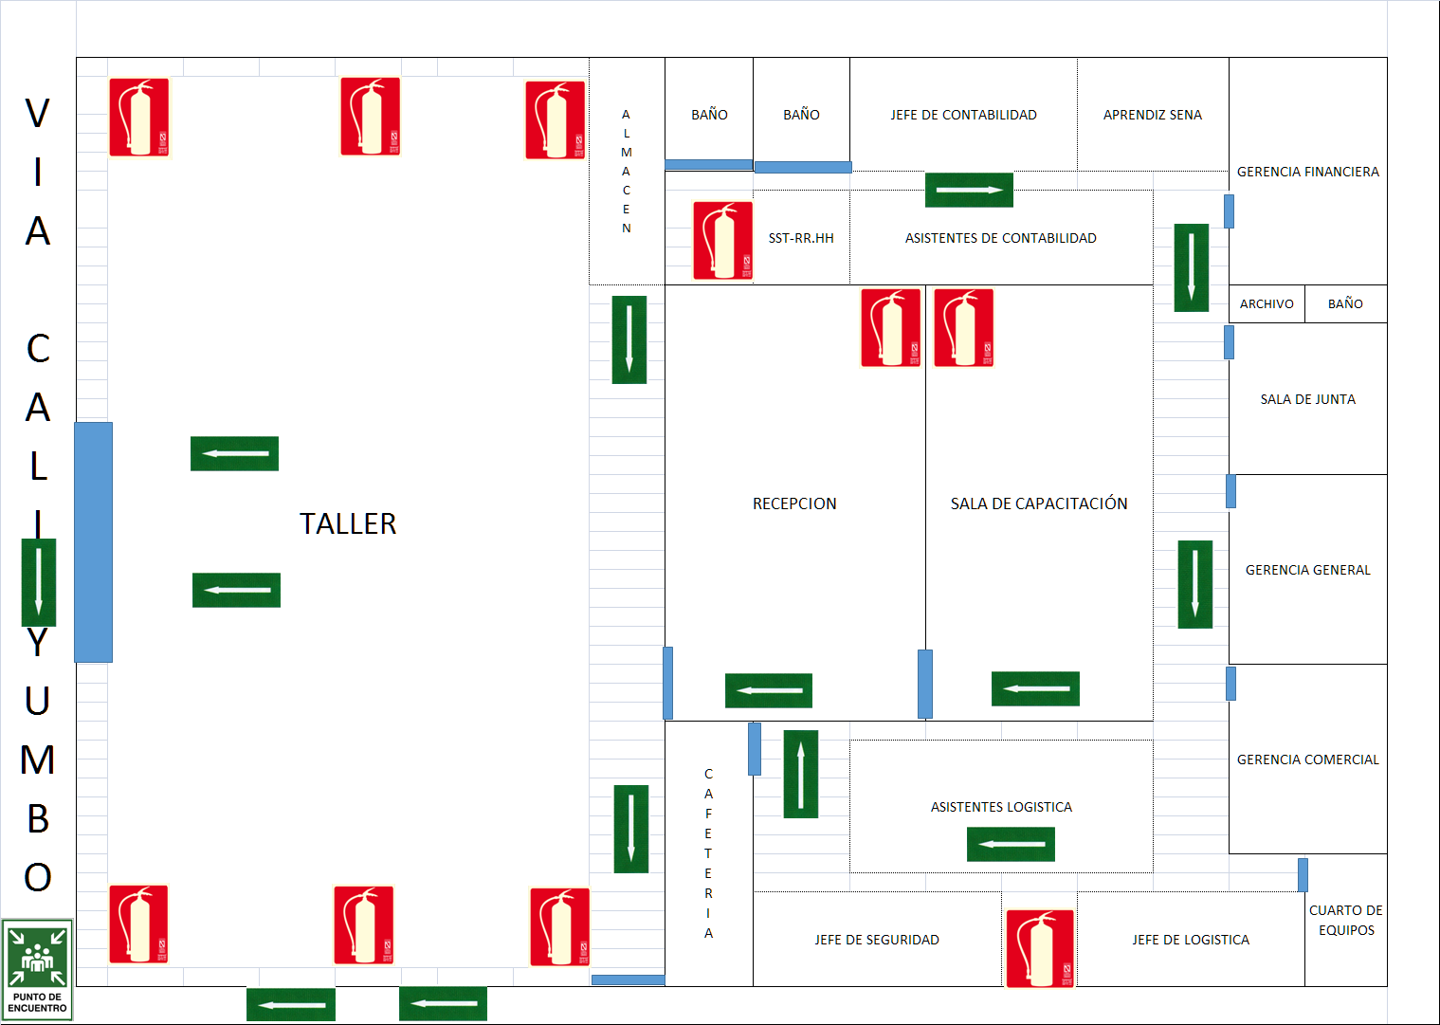
RUTA DE EVACUACIÓN
EN CASO DE EMERGENCIA
Conserve la calma
Por favor Camine, no corra
Siga las instrucciones del personal de área donde esta ubicado
Diríjase al punto de encuentro indicado en la Ruta de Evacuación
No se devuelva a la zona de emergencia por ningún motivo
Permanezca en la zona de seguridad hasta que el Coordinador Emergencia le indique.
LINEAS DE EMERGENCIA
CAI AMERICAS (032) 669 31 71
CAI MENGA (032) 659 33 18
ATENCIÓN EMERGENCIAS 111
Áreas Criticas
F-GS-04 Versión 06

